Slide 1
Deepweb: cos’è e quali sono davvero i suoi contenuti?
Davide Del Vecchio
Bella Shakhmirza
Roma, 3 Luglio 2015
Hermes Center for Transparency and Digital Human Rights

Slide 2
Hermes Center for Transparency and Digital Human Rights

Slide 5
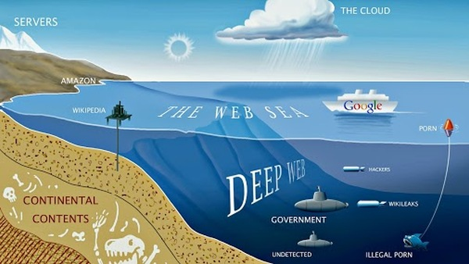
COS’E’ IL DEEPWEB?
Siti non indicizzati
Reti “parallele” ad Internet

Slide 6
PERCHE’ E’ NATO IL DEEP WEB?
ANONIMATO
PRIVACY
LIBERTA’ DI ESPRESSIONE
NESSUNA PROFILAZIONE DEGLI UTENTI

Slide 7
LE RETI ALTERNATIVE AD INTERNET
TOR HIDDEN SERVICES
INVISIBLE INTERNET
PROJECT

Slide 8
COSA C’E’ NEGLI HIDDEN SERVICES DI TOR
MARKETPLACE
MOTORI DI RICERCA
SERVIZI DI MESSAGGISTICA
BLOG
FACEBOOK
I NODI GLOBALEAKS
DOWNLOAD DEI CONTENUTI

Slide 9
MA I GIORNALISTI COSA DICONO?

Slide 10
NAVIGARE IL DEEP WEB
www.tor2web.org tor.eff.org

Slide 11
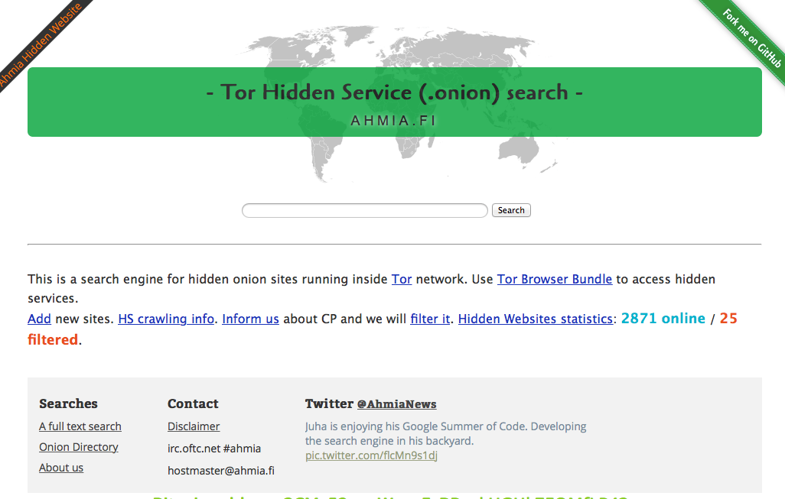

Slide 12
LA NOSTRA RICERCA

Slide 13
DA RICERCHE PRESENTI IN RETE
Trading, droga, anarchia, hacking
Il maggior contenuto è porno di cui gran parte furry: perché?

Slide 14
E’ una questione di libertà

Slide 15
GRAZIE PER L’ATTENZIONE!
davide.delvecchio@logioshermes.org
BellaShakhmirza@gmail.com
https://globaleaks.org - http://logioshermes.org

